Slide 1
ZŠ s MŠ KOLÁROVICE
1953-2023
HISTÓRIA ŠKOLY
Pre spustenie prezentácie stlačte F5

Slide 2
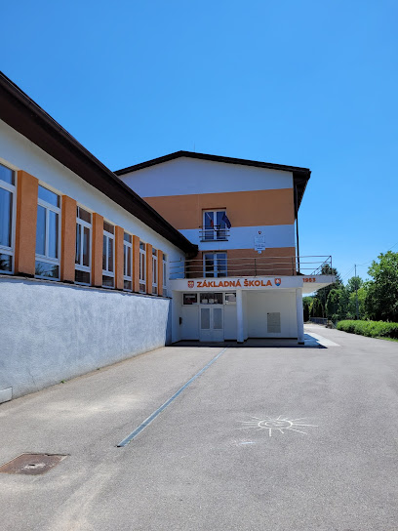
Sídlo školy
ZŠ s MŠ Kolárovice
Kolárovice 62
013 54 Kolárovice
zssmskolarovice62@gmail.com
041/558 10 92
https://zskolarovice.edupage.org

Slide 3
História školy
História našej školy sa začala písať v októbri 1951, kedy bol položený základný kameň. O dva roky neskôr, 15. novembra 1953, sa začalo v novej budove školy, s oficiálnym názvom Osemročná stredná škola v Kolároviciach, vyučovanie. Vyučovalo sa v 9. triedach s počtom žiakov 315. Škola postupne prechádzala modernizáciou. V roku 1955 sa začal v školskej jedálni vydávať obed a v roku 1960 bola postavená aj telocvičňa.

Slide 4
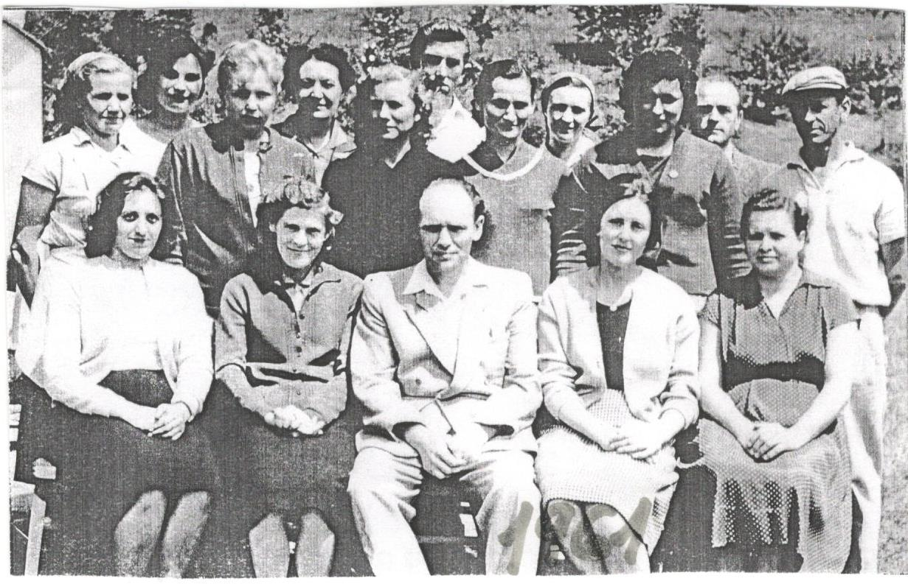
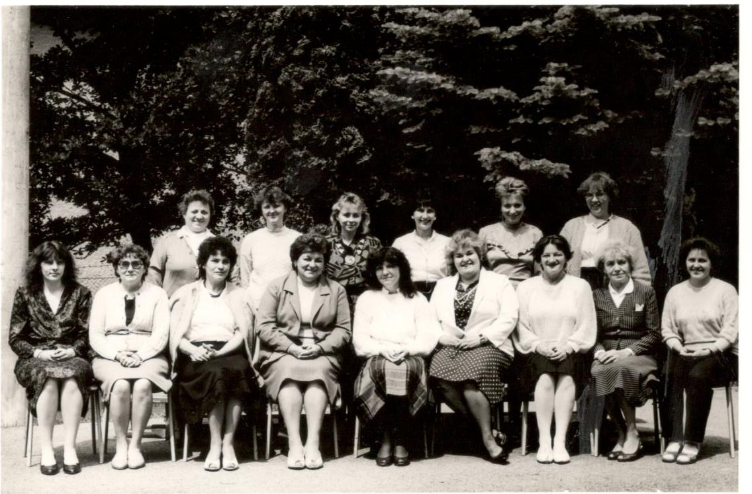
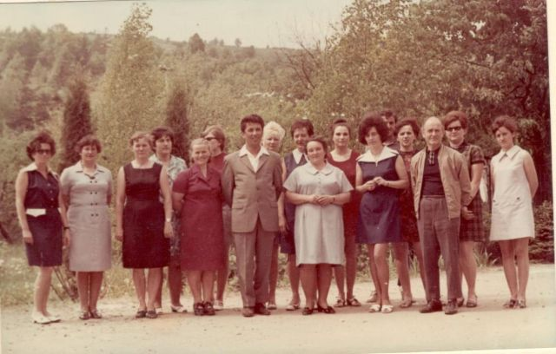
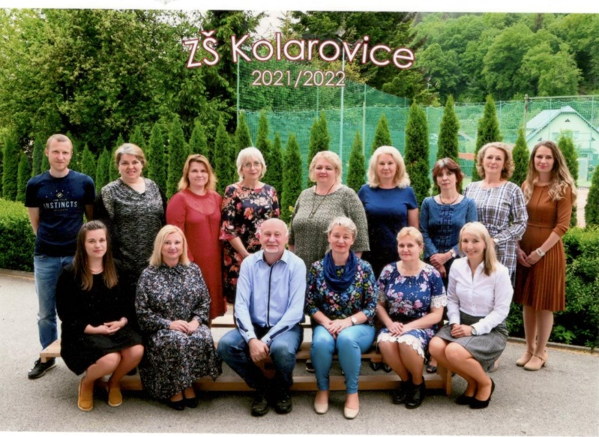
Riaditelia školy
Martin Bršiak (1953-1970)
Ján Križan (1970-1973)
Magda Kalužná (1973-1990)
Stanislav Klimo (1990- )

Slide 5
História školy bola veľmi bohatá. Učitelia postupom rokov vychovali množstvo šikovných mladých ľudí. Žiaci sa zúčastňovali rôznych výletov zameraných na spoznávanie blízkeho okolia spojených s turistikou, Slovenska a najbližších krajín aj formou exkurzií.
Škola ponúkala a stále ponúka pestrú paletu krúžkov. V minulosti to boli napríklad: meteorologický, spevácky, divadelný, recitačný, mladí záchranári, strelecký, turisticko – branný, akvaristický, matematický a mnohé ďalšie. Ich ponuka sa menila na základe záujmu žiakov.
Počas rôznych období politických režimov sa snažila byť škola tzv. „územím“ bezpečia. I keď jednotlivé požiadavky režimu menili spôsob vyučovania, pre školu boli vždy prvoradí jej žiaci.

Slide 6
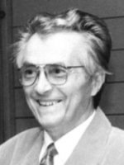
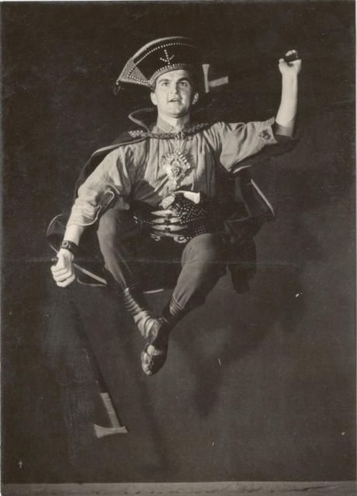
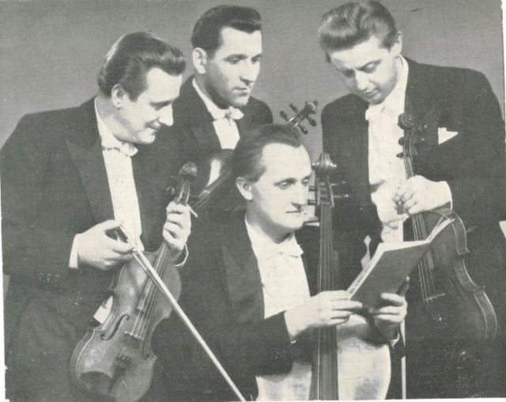
Významné návštevy:
V školskom roku 1962-1963 vystúpili v školskej telocvični – Ostravské kvarteto a tanečný súbor SĽUK.
V školskom roku 1978-1979 sa konala beseda so spisovateľom a novinárom Vladimírom Ferkom – autorom literárneho diela „Svetom moje, svetom“.

Slide 7
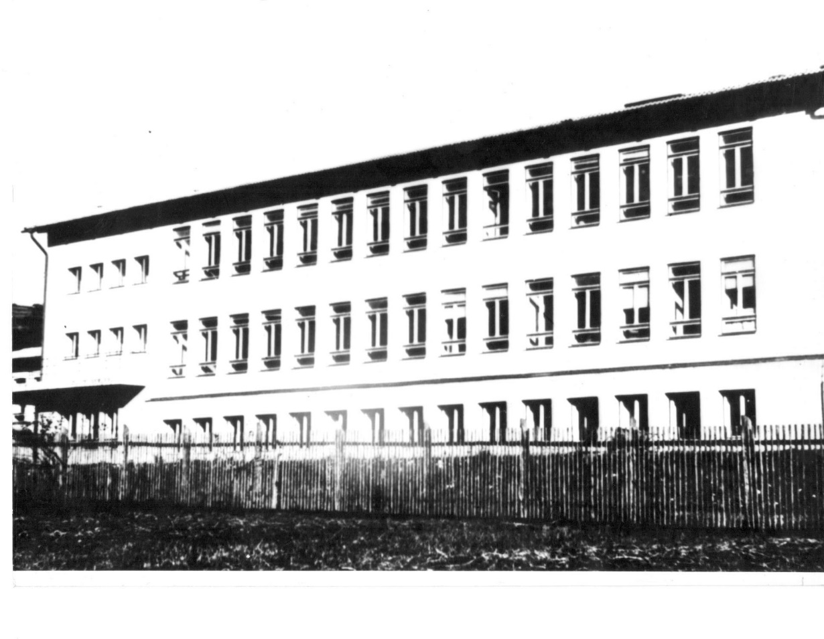
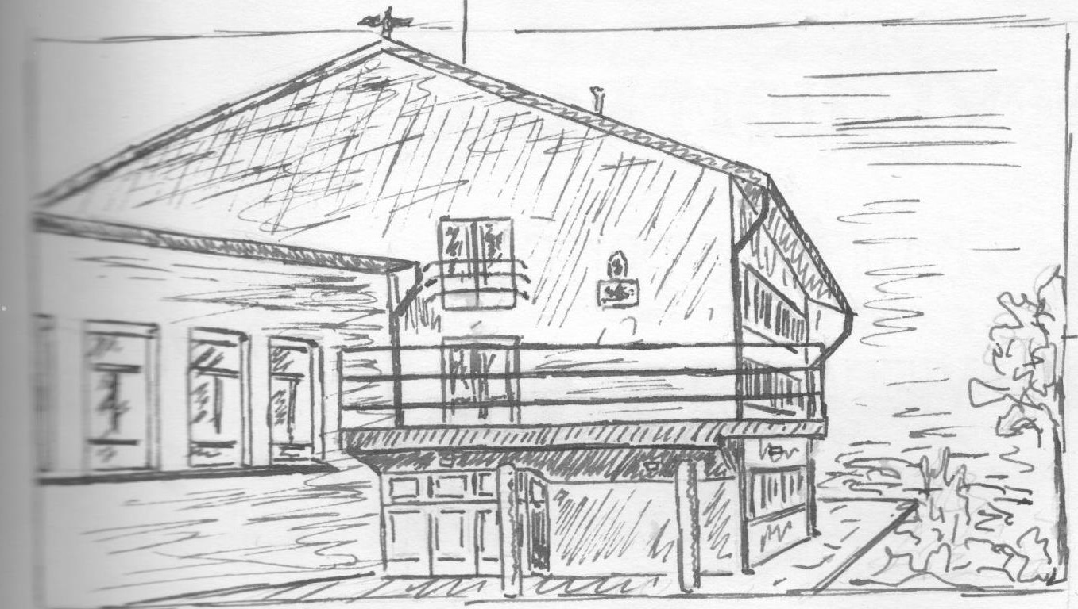
foto školy
kresba školy r. 1965

Slide 8
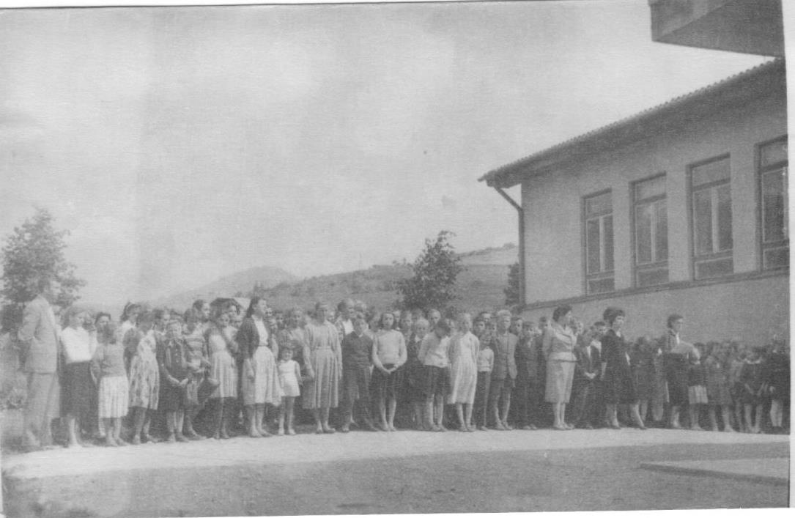
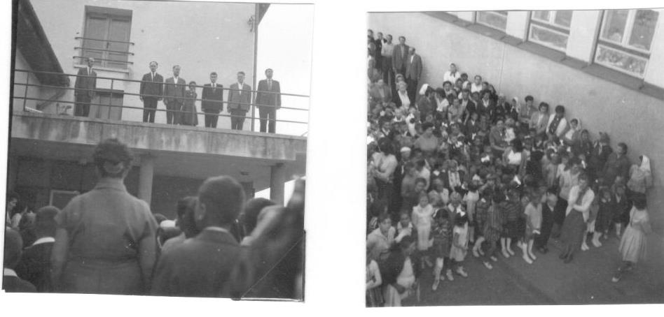
začiatok šk.r. 1961-1962
koniec šk.r. 1959-1960

Slide 9
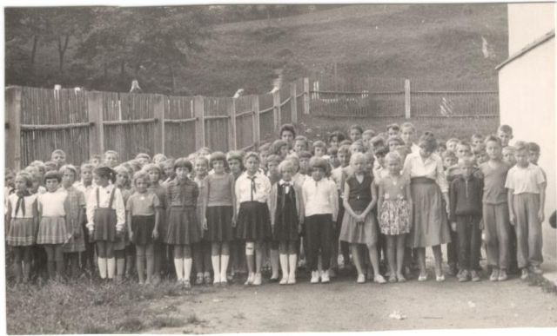
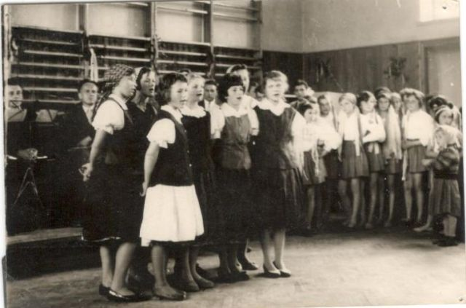
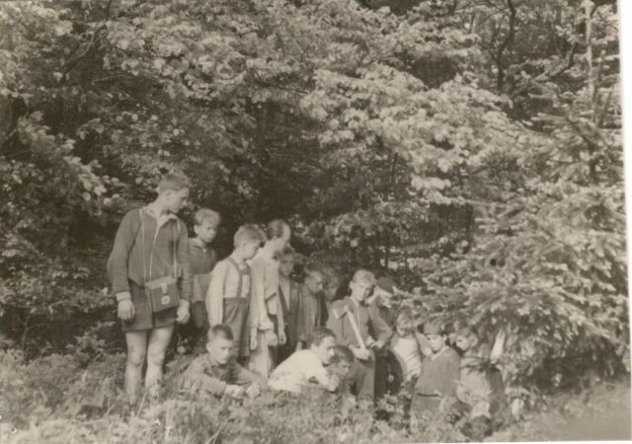
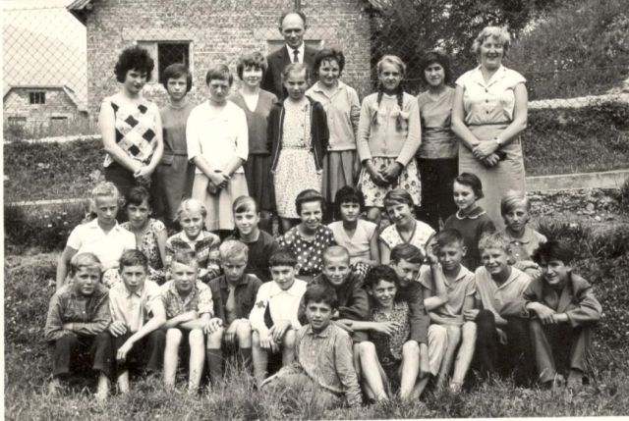
pioniersky tábor Radosť 1960
oslava 21.12.1961 – Dedo Mráz
krúžok zdravotníkov 1964
turistický výlet 1962

Slide 10
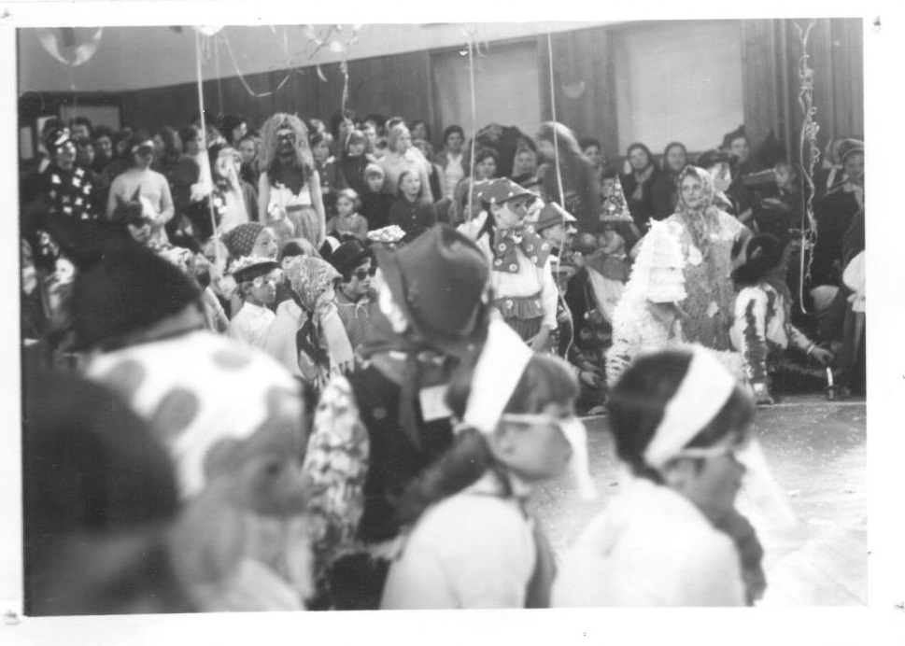
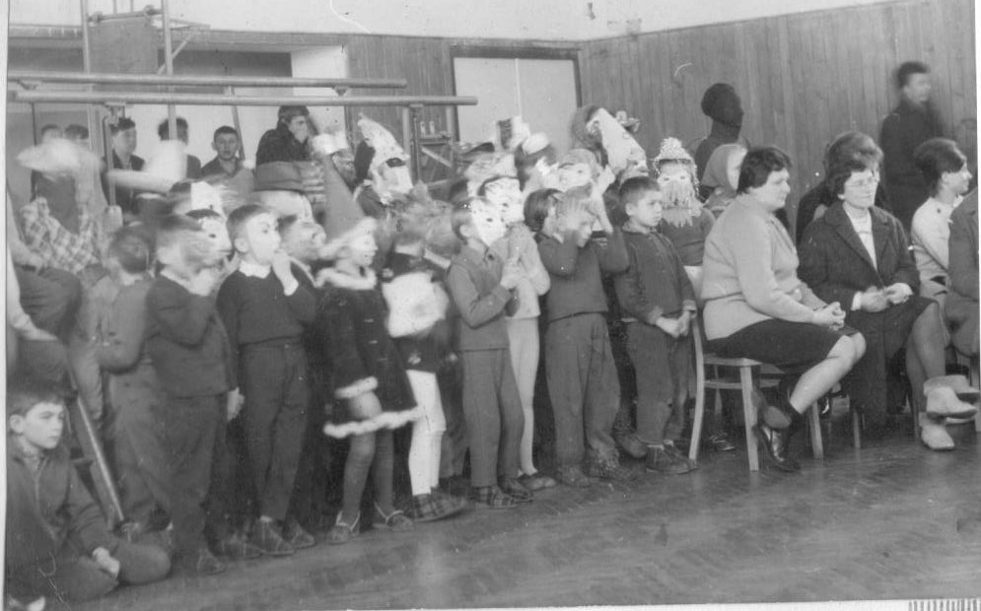
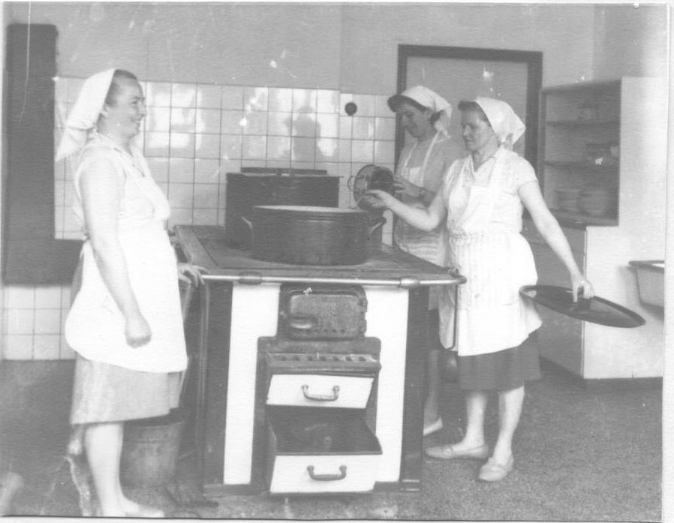
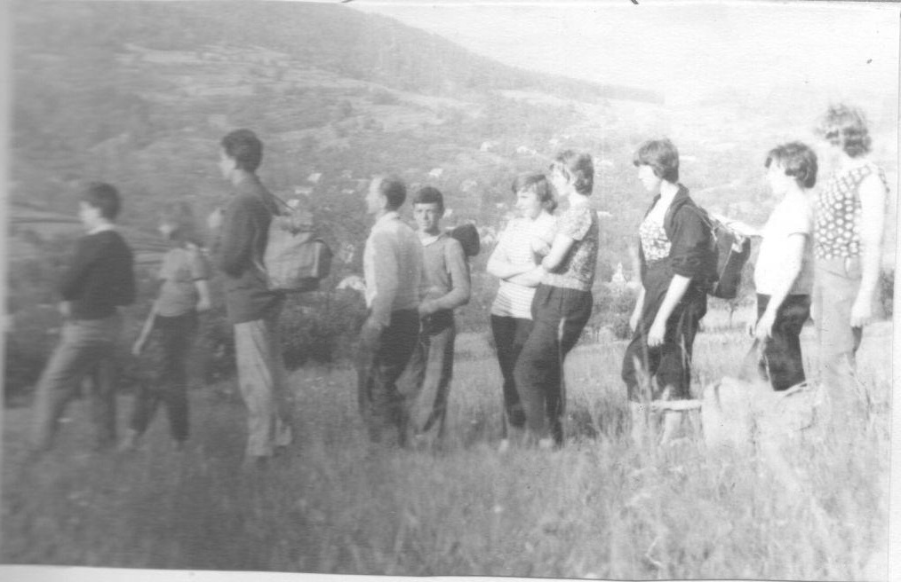
karneval šk.r. 1968-1969
karneval šk.r. 1965-1966
turistický výlet šk.r. 1965-1966
školská jedáleň šk.r. 1964-1965

Slide 11
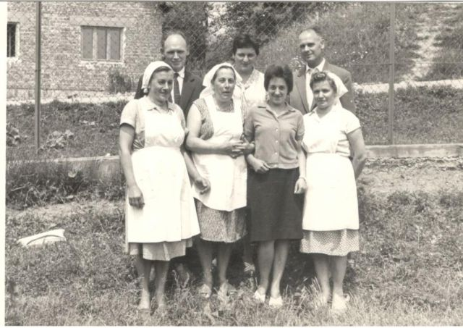
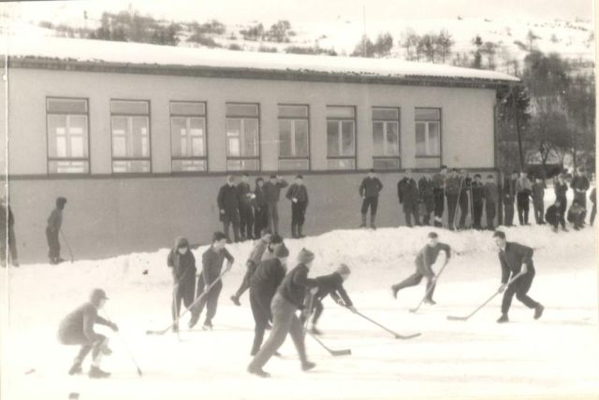
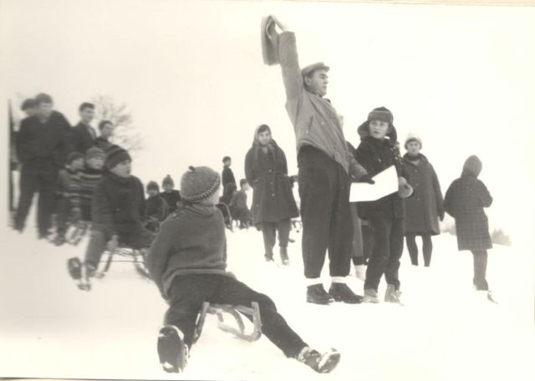
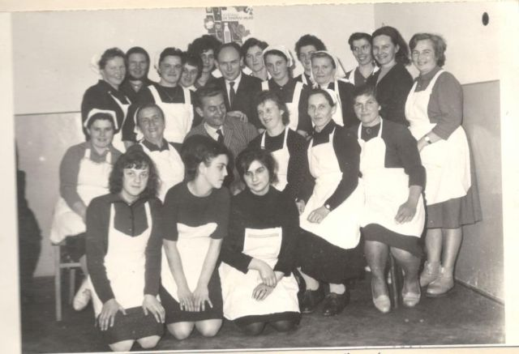
zimné športy areál školy 1965
personál kuchyne 1964
sánkarské preteky 1967-68
kurz pečenia 1966

Slide 12
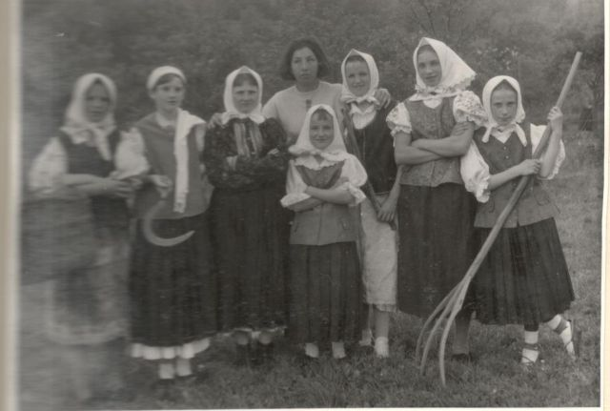
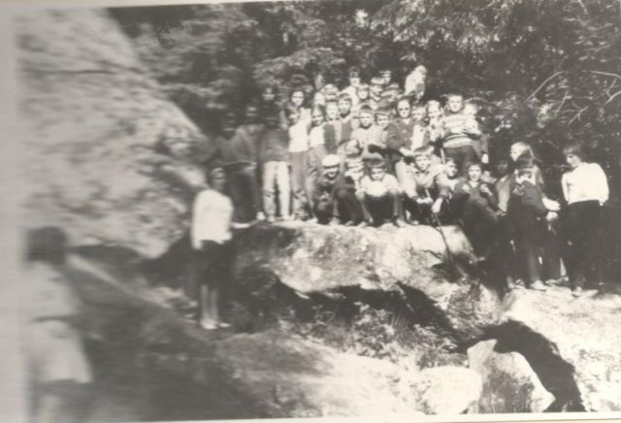
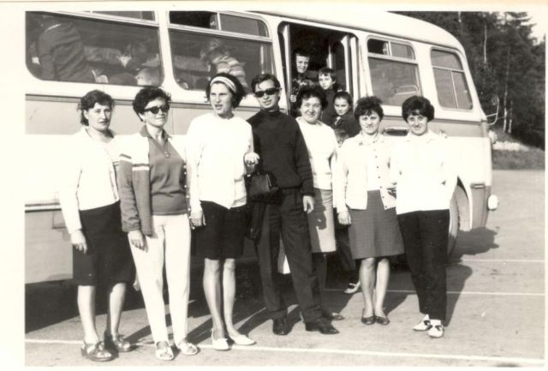
oslavy MDD 1.6.1968 - hrabačky
výlet Tatry 13.6.1968

Slide 13
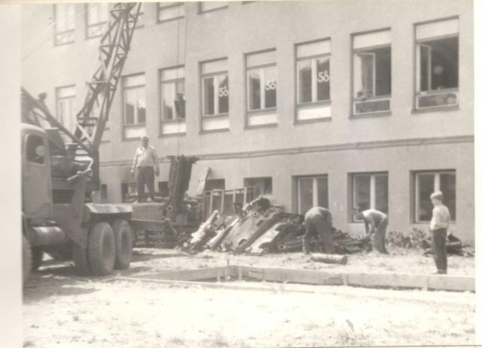
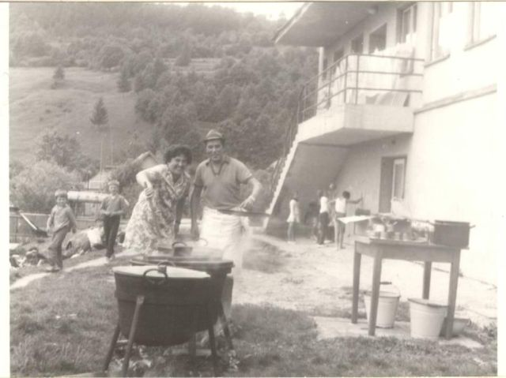
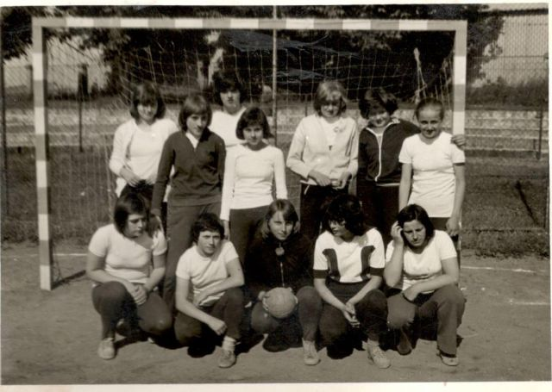
ústredné kúrenie máj 1971
guláš MDD 22.5.1971
hádzanárky 1976

Slide 14
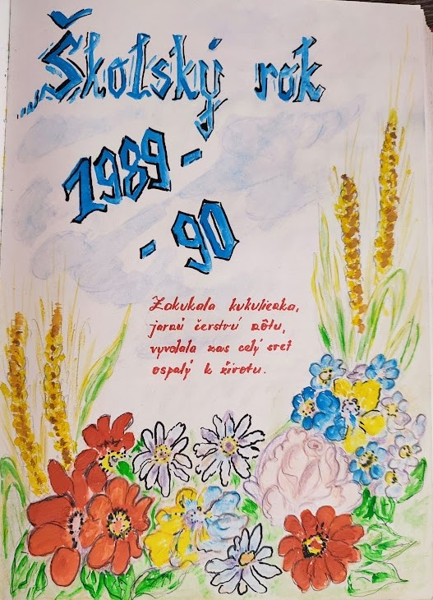

Slide 15
Použité zdroje:
Kronika školy 1949-1950
Pamätná kniha školy 1959-1974
Kronika školy 1974-1985
Kronika školy 1985-1998
Kronika školy 1998-2006
https://kamsdetmi.sk/miesta/vylety/kino-sluk/
https://www.litcentrum.sk/autor/vladimir-ferko/zivotopis-autora
https://zskolarovice.edupage.org/?
Mgr. Helena Polková

